Slide 1
Познавательный проект «Пришла весна, прилетели птицы»
Авторы проекта: Воспитатель гр. 10
Маргарян Т.Н
ГБОУ школа № 1568 им. Пабло Неруды Д/О № 8

Slide 2
Вид проекта: Познавательно –творческий.
Цель проекта:
1. Формирование у детей представлений об особенностях жизни перелетных птиц.
2. Развитие познавательного интереса к родной природе.
3. Воспитание бережного и заботливого отношения к птицам.
4. Развитие у детей устойчивого интереса к русской народной культуре в процессе ознакомления с народными обычаями и традициями.

Slide 3
Задачи проекта:
Расширить и закрепить представления о внешнем виде и о частях тела перелетных птиц.
Расширить и закрепить представления о жизни перелетных птиц в естественных природных условиях и приспособлении к своей среде обитания: ем питаются, как спасаются от врагов, как приспосабливаются к жизни весной после перелета.
Развивать логические умения: доказательство, синтез, анализ.
Устанавливать причинно-следственные связи, учить делать выводы.
Развивать художественно-творческую деятельность.
Воспитывать интерес к живой природе, развивать любознательность.

Slide 4
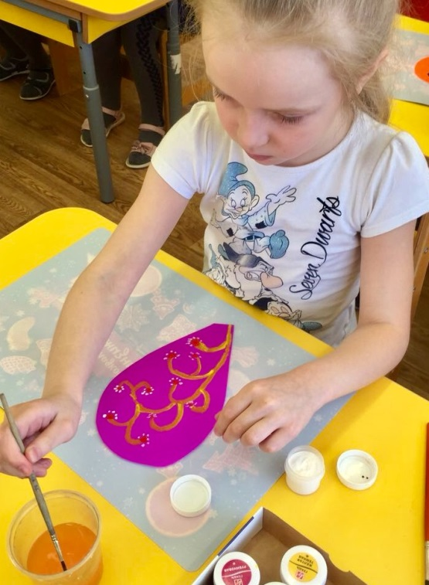
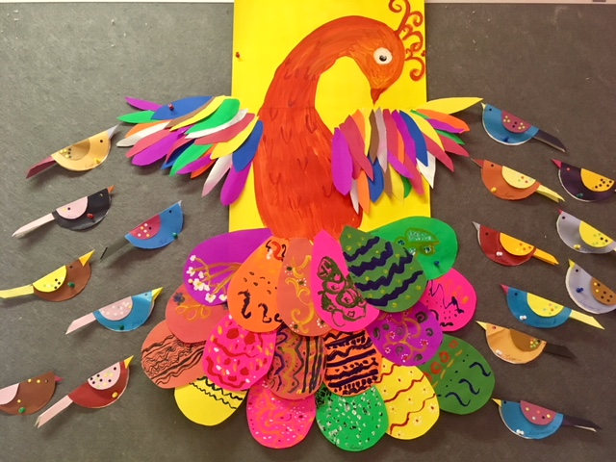
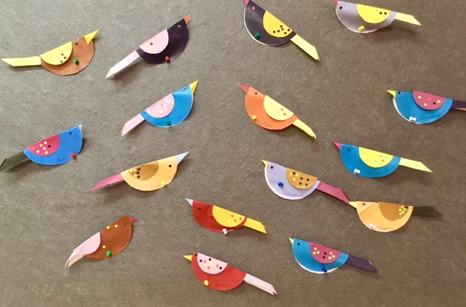
Аппликация «Птицы наших краёв»
С помощью аппликаций дети смогут сами создавать различных птиц и иметь представление как они выглядят.
Благодаря аппликациям у детей будет интерес к созданию чего-то нового и интересного.

Slide 5
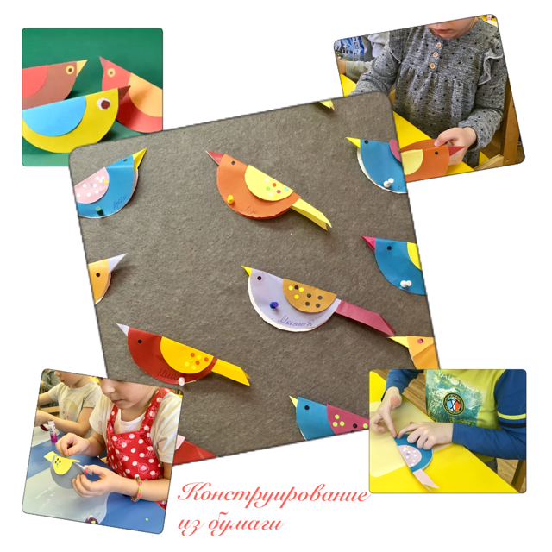
Ручной труд «Птицы своими руками»

Slide 6
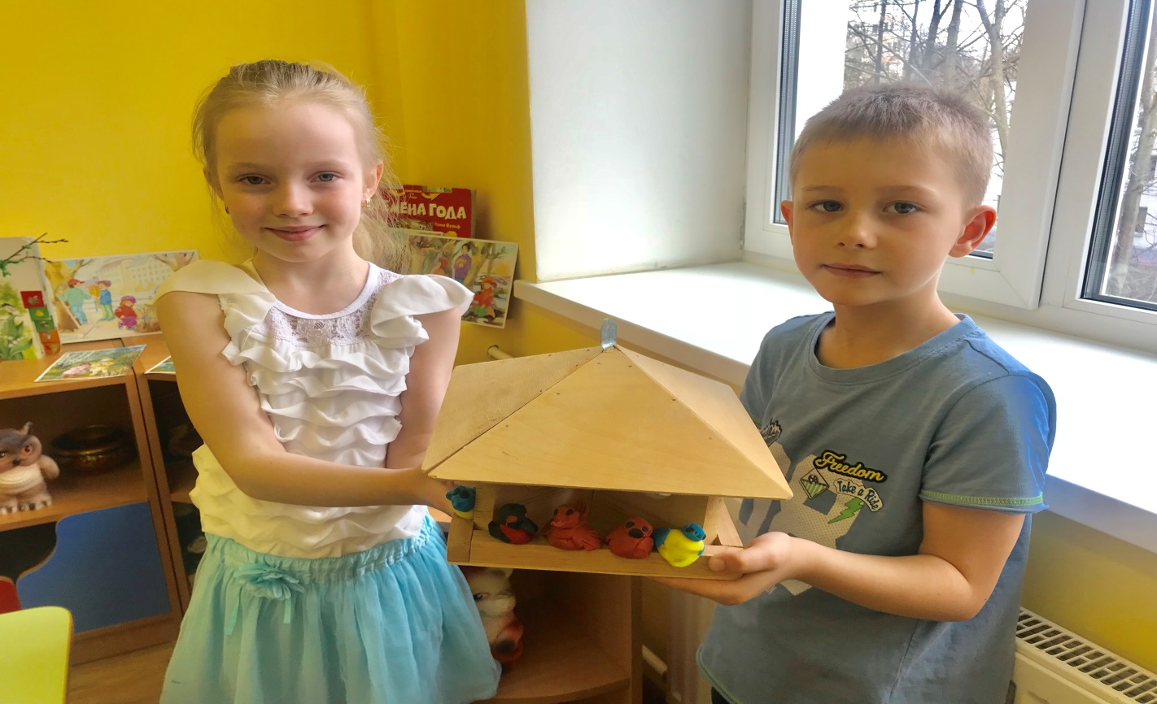
Лепка «Птицы на кормушке»
В процессе лепки , у детей развивается моторика пальцев рук и закрепляется представления о внешнем виде и частях тела перелетных птиц.

Slide 7
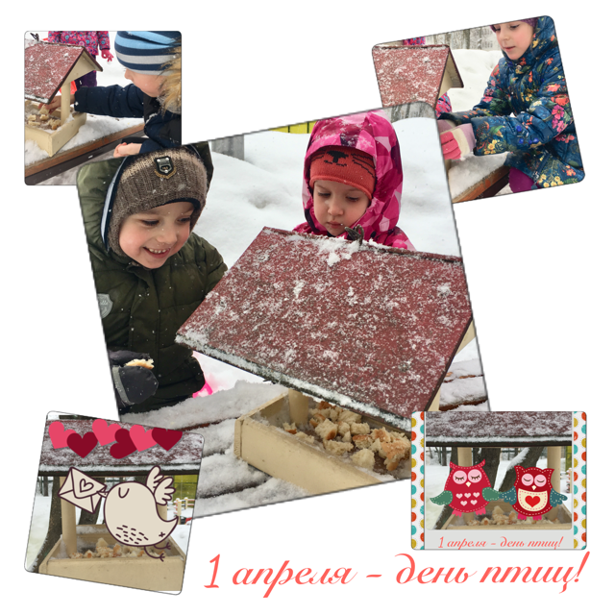
Кормушки для птиц, сделанные детьми и их родителями

Slide 8
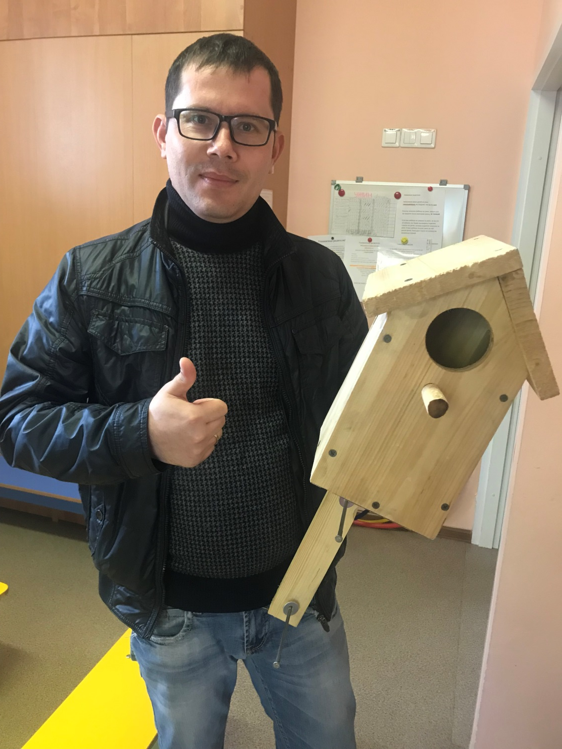
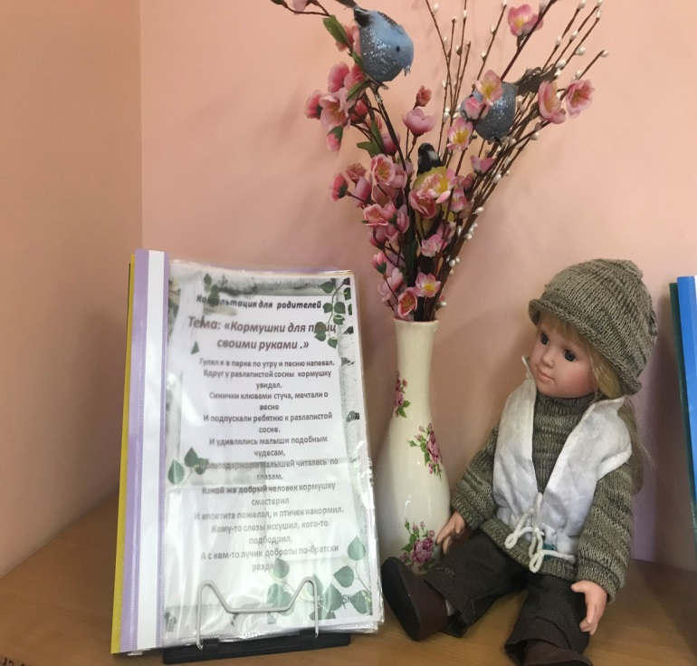
Консультация для родителей: «Кормушки и скворечники для птиц своими руками»
В совместной работе с родителями ,мы повысили экологическое сознание ребенка стимулируя его интерес к помощи пернатым друзьям.

Slide 9
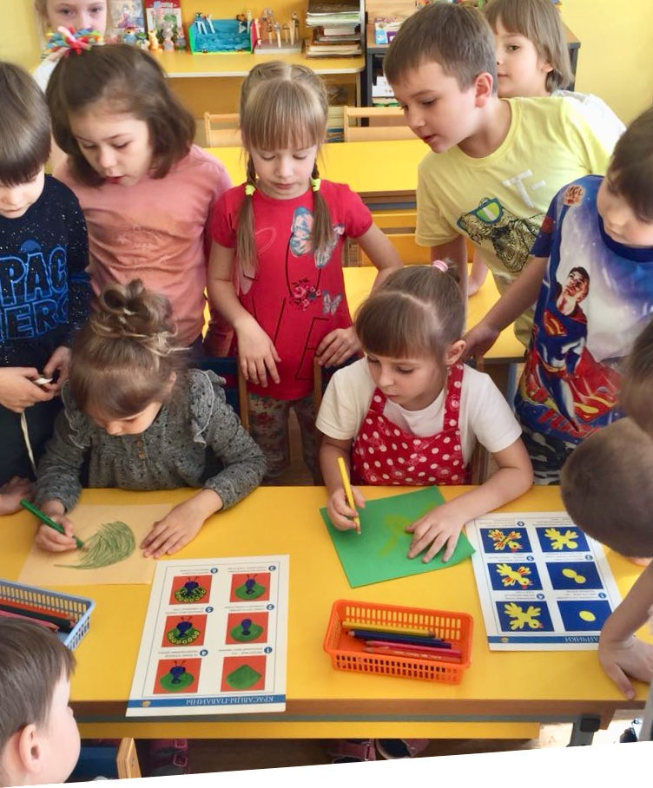
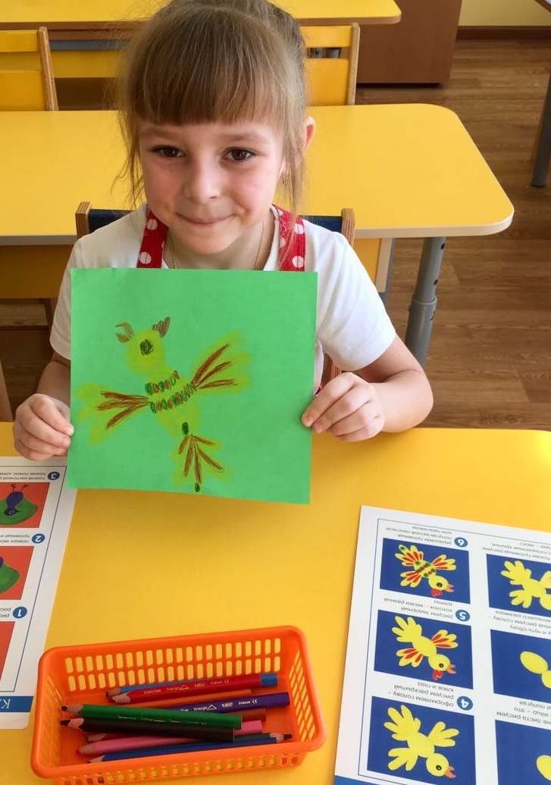
Рисование «Жаворонок»
У детей развивается художественно-творческая деятельность
Они сами придумывают цвет и форму своего объекта, тем самым развивая свои способности к труду и мышлению..

Slide 10
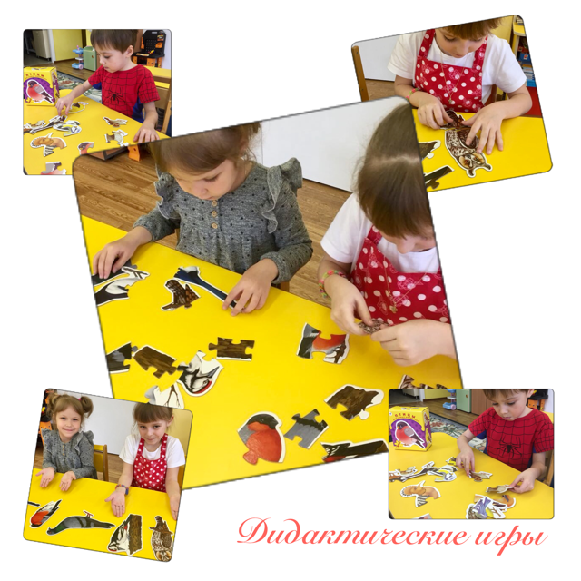
Дидактическая игра «Назови перелетных птиц»
Благодаря таким играм ,у детей хорошо развивается память и представление об окружающем мире.
Воспитывается интерес к живой природе и развивается любознательность.

Slide 11
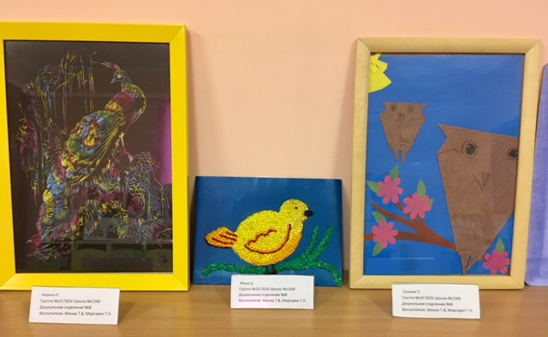
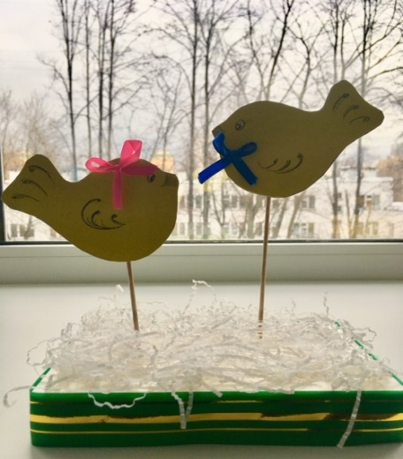
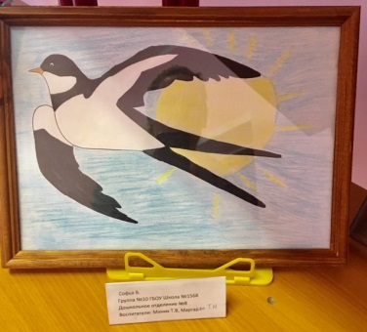
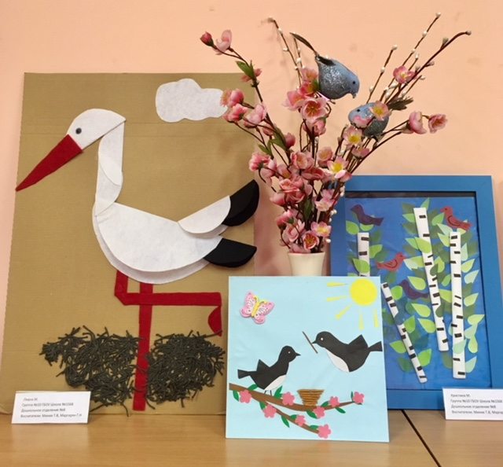
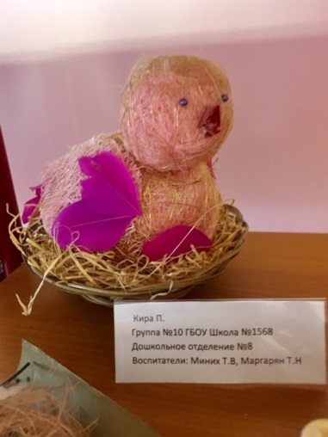
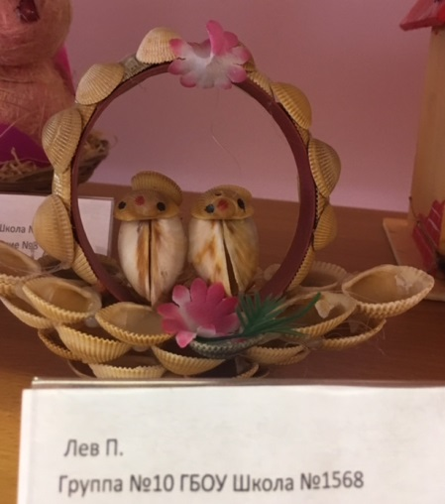
Выставка к «Дню птиц»

Slide 12
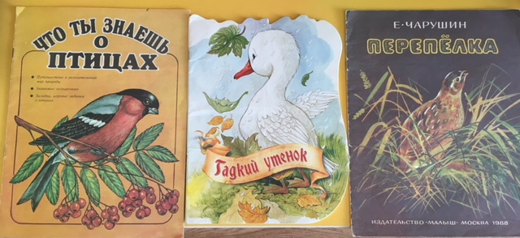
Выставка книг по теме «Перелетные птицы»
Читая книги о природе и животных , дети знакомятся с устным народным творчеством.
У них развивается речь и фантазия.

Slide 13
Вывод:
У детей расширены и закреплены представления о внешнем виде и частях тела перелетных птиц.
Развиты логические умения.
Воспитан интерес к живой природе , развита любознательность.

Slide 14
СПАСИБО ЗА ВНИМАНИЕ!

